Slide 1
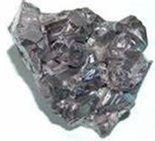
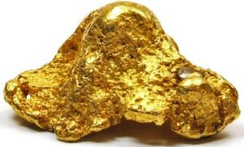
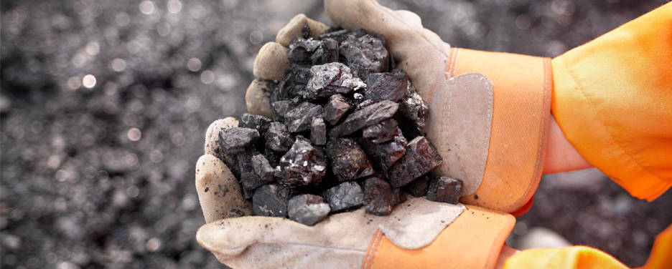
KOVINE
Izdelki in polizdelki, vrste kovin

Slide 2
Kovine: zgodovina

Slide 3
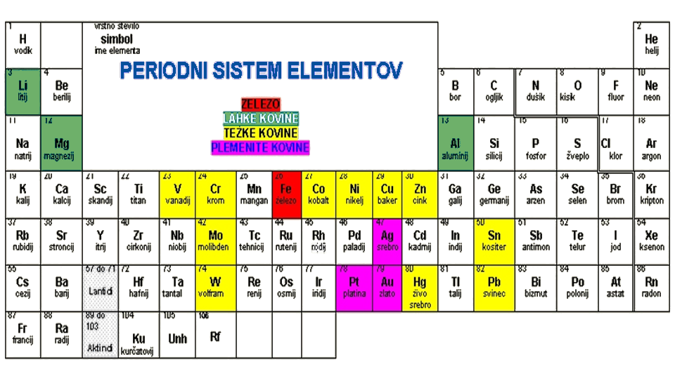
Kovine: periodni sistem kemijskih elementov

Slide 4
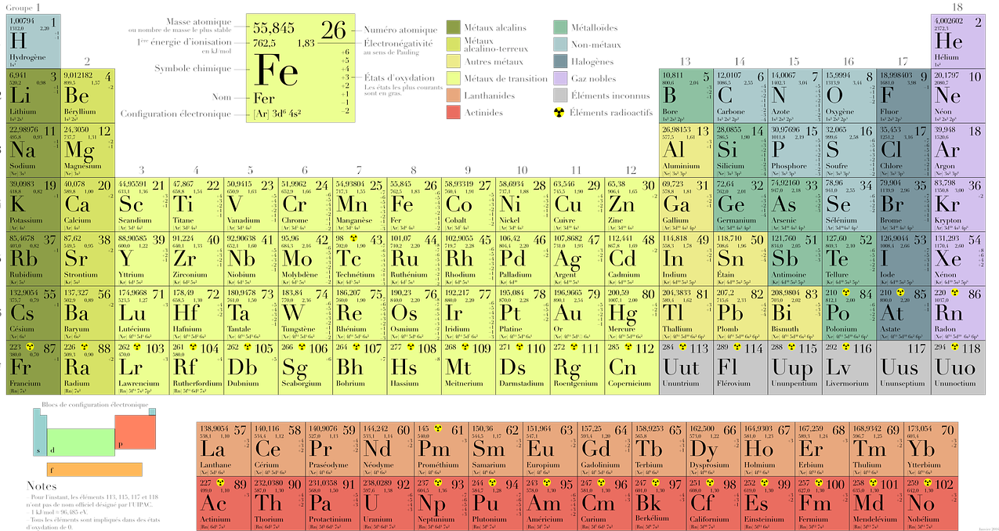
Kovine: periodni sistem kemijskih elementov

Slide 5
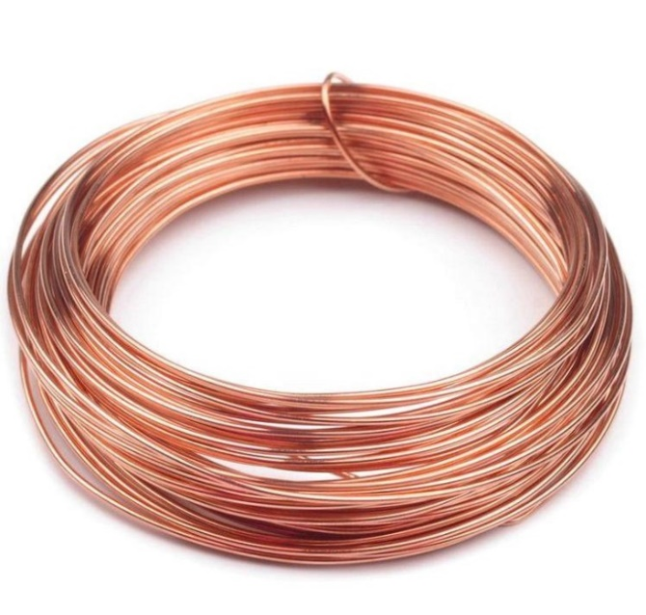
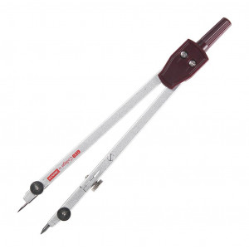
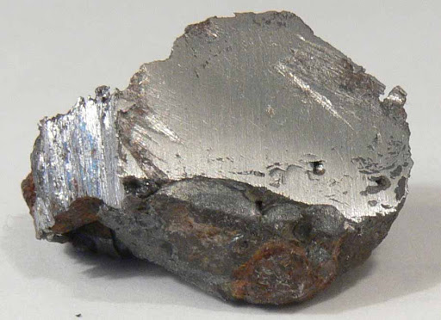
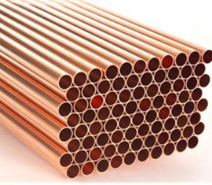
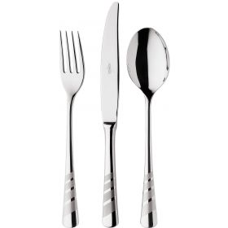
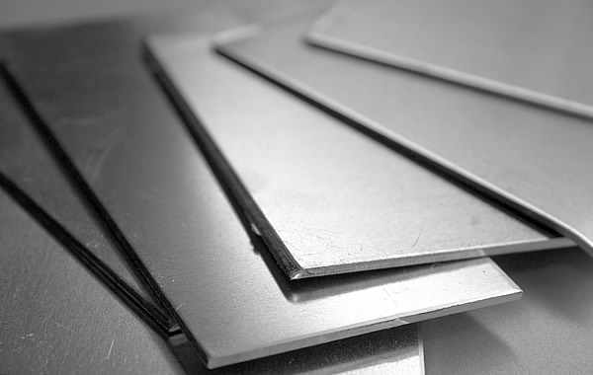
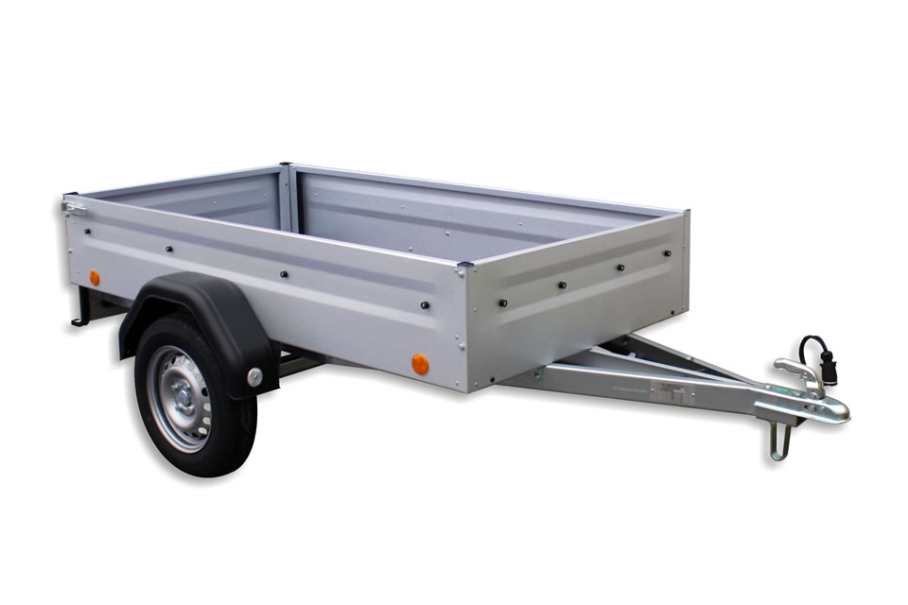
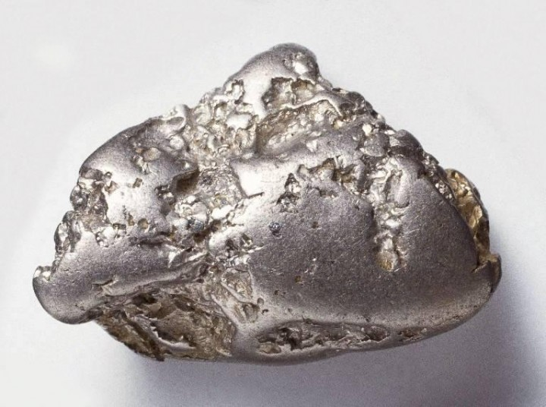
Kovine: polizdelki in izdelki
KOVINA (v rudi ali samorodna)
POLIZDELEK
IZDELEK

Slide 6
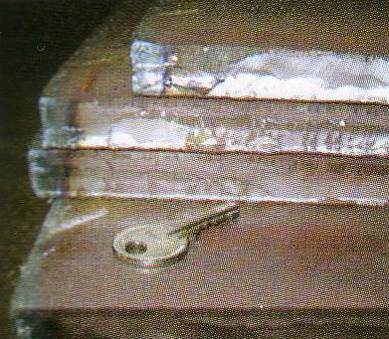
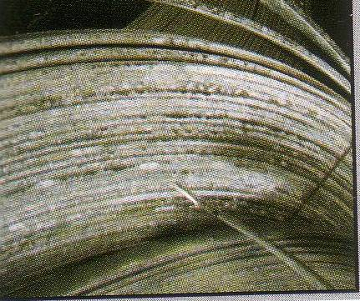
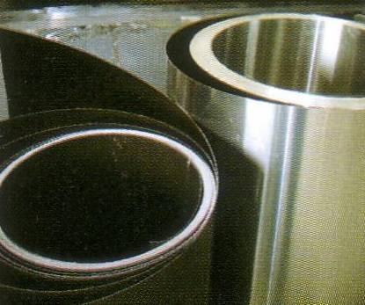
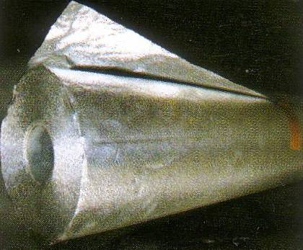
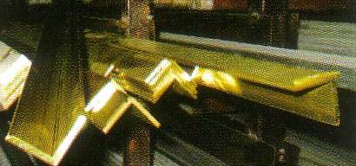
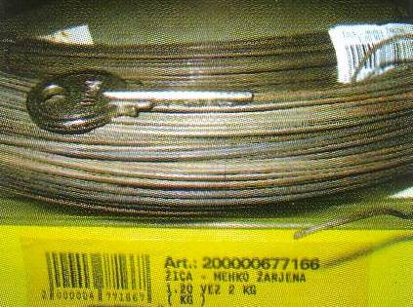
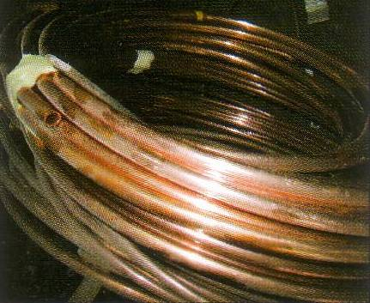
Kovine: polizdelki in izdelki
Plošče
Trakovi
Pločevina
Folija
Profili
Palice
Žica
Cevi

Slide 7
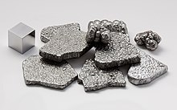
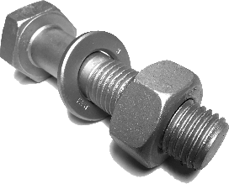
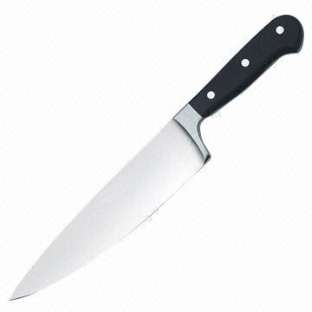
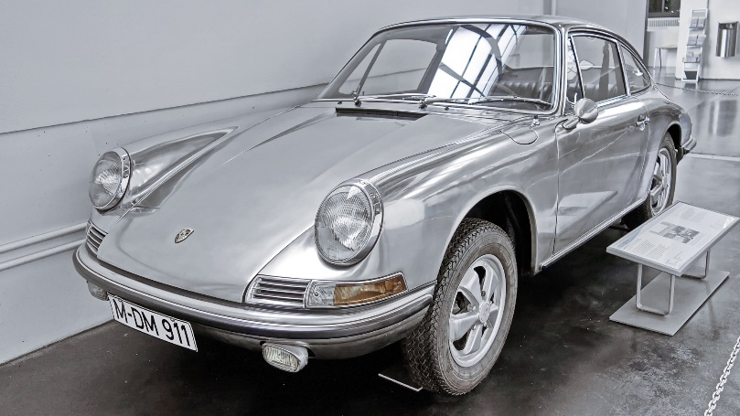
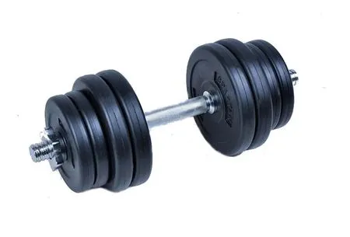
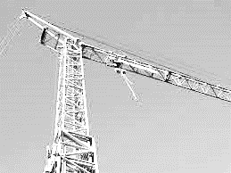
Kovine: ŽELEZO (Fe)
Tališče na 1535°C
Šesti najpogostejši element v vesolju
Tvori zemljino skorjo
V stiku z vodo in kisikom oksidira (rjavi)
Surovo železo se proizvaja v plavžih
Z obdelavo s kisikom in dodatkom ogljika dobimo jeklo (ogljik vpliva na trdoto in trdnost)
Z dodatkom kroma nerjavno jeklo
UPORABA: izdelava vijakov , matic, kanalizacijskih jaškov, uteži, …

Slide 8
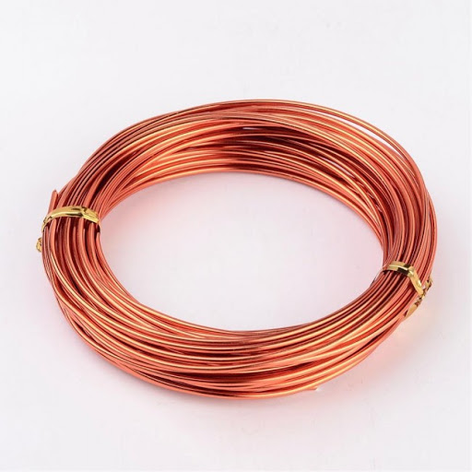
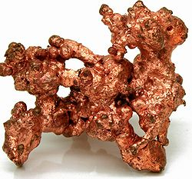
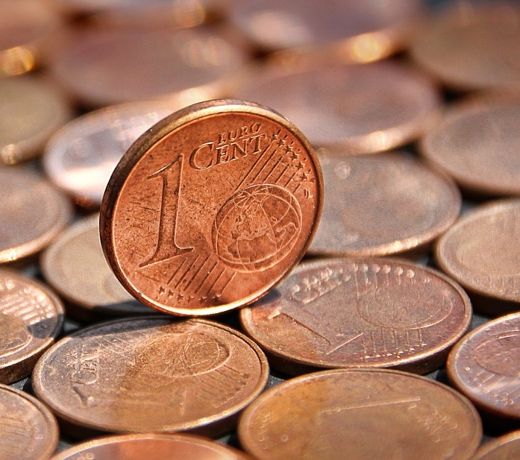
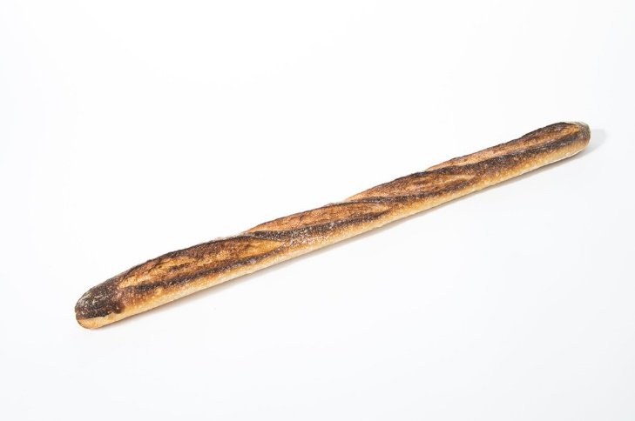
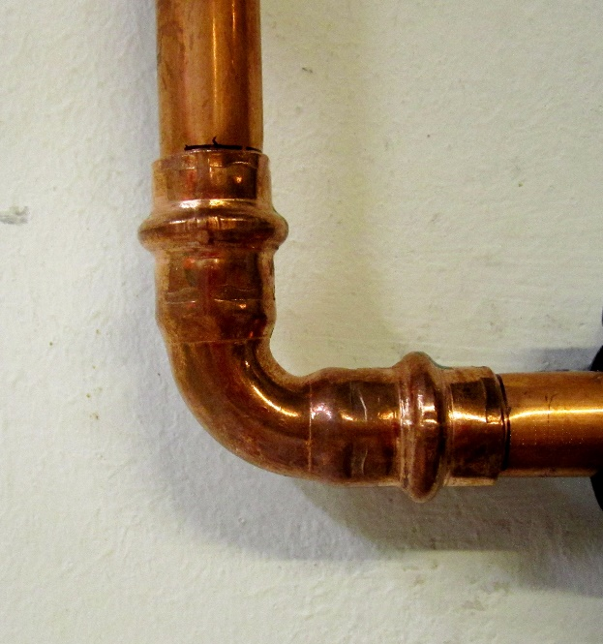
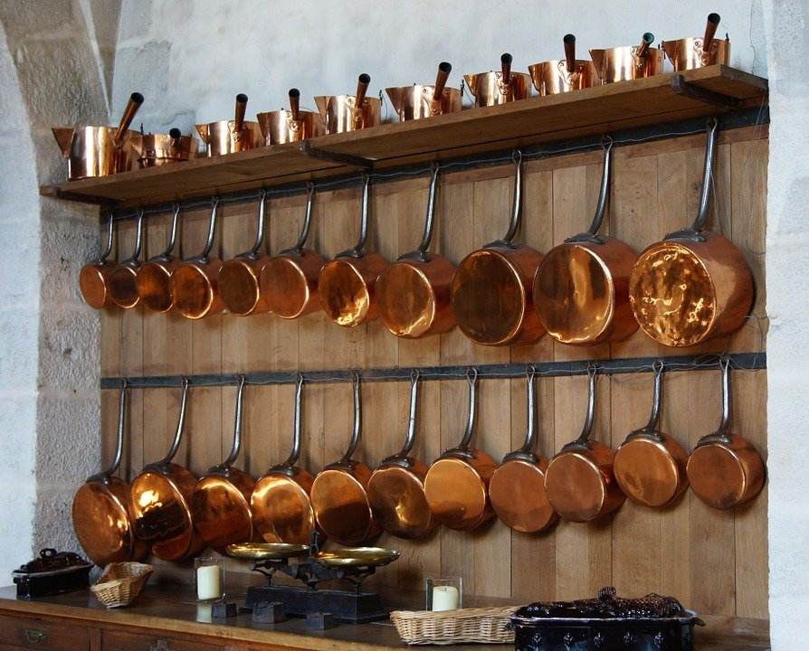
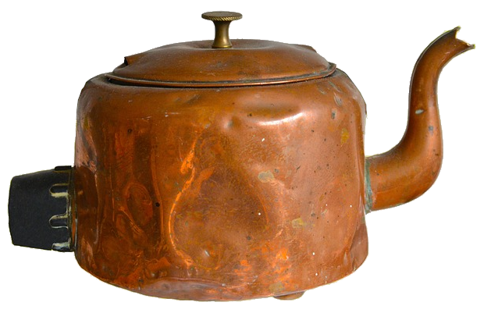
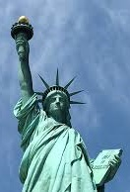
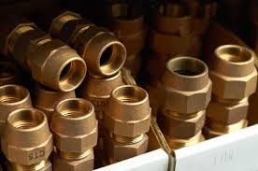
Kovine: BAKER (Cu)
Rdečerjav
Na zraku oksidira (nastane zeleni volk, strupen)
Žilav, mehak, spada med težke kovine
Zlitina s kositrom BRON zlitina s cinkom MEDENINA
Dober električni in toplotni prevodnik
BRON
MEDENINA

Slide 9
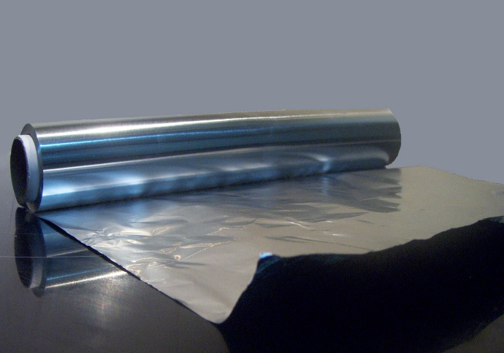
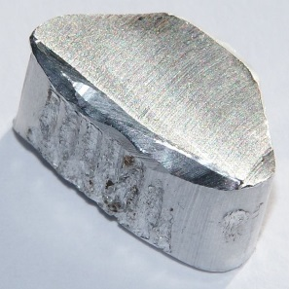
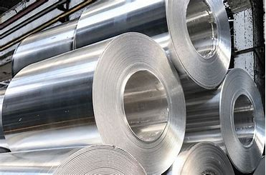
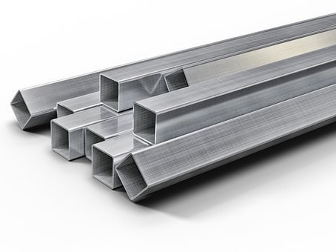
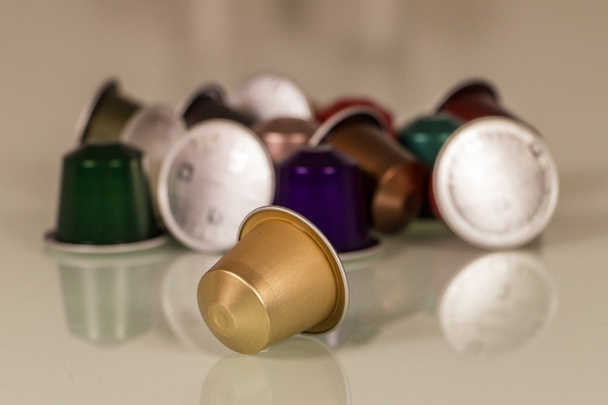
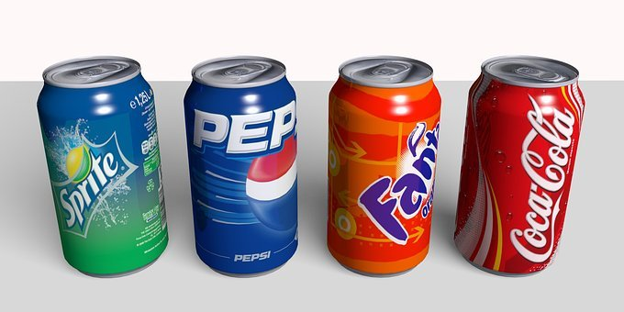
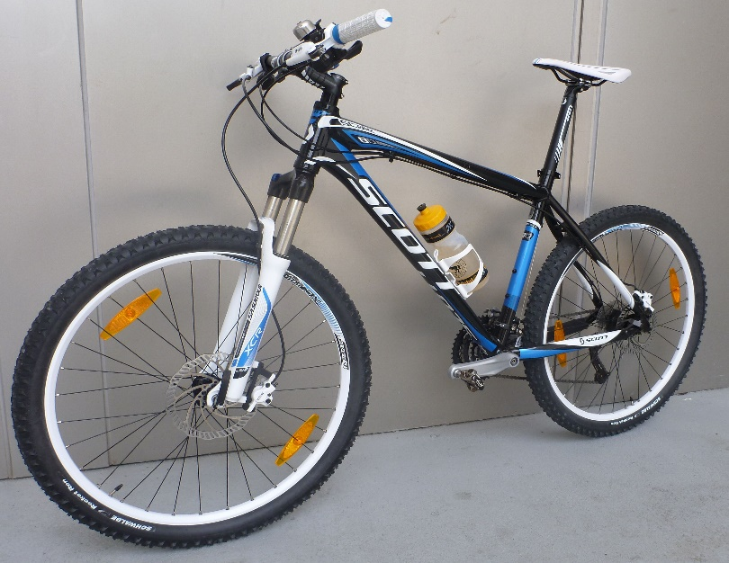
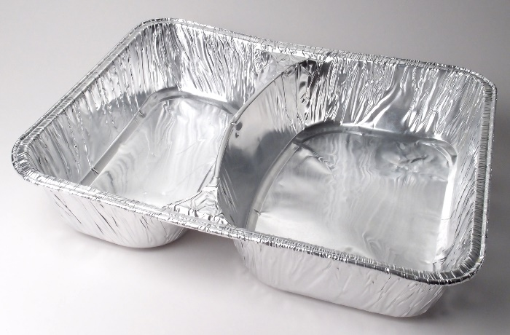
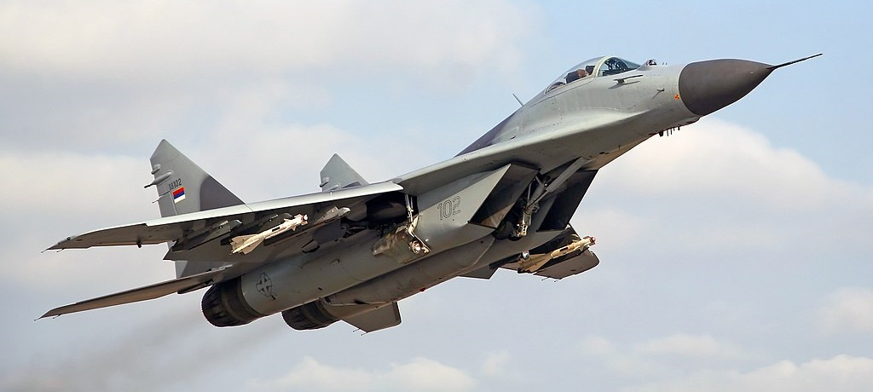
Kovine: ALUMINIJ (Al)
Srebrno siv
Prožen
Srednje trd
Tali se pri 658°C
Prevoden
Uporaba: gospodinjstvo, letalstvo, zlitine

Slide 10
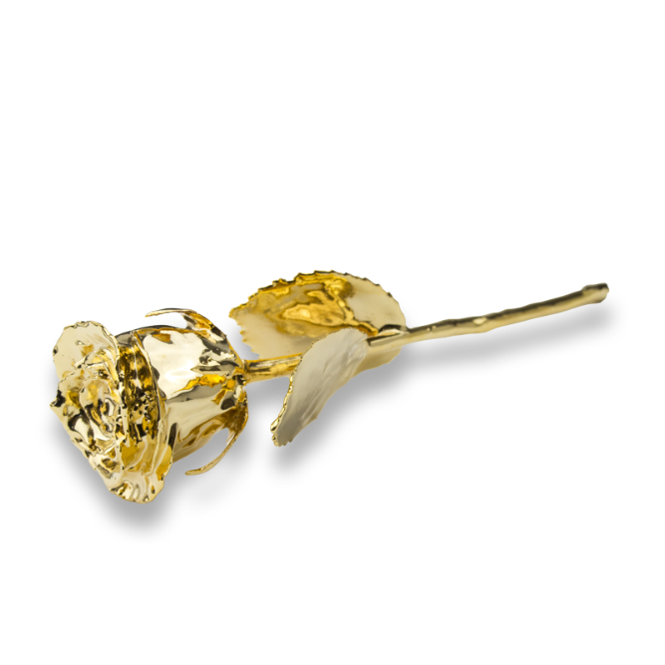
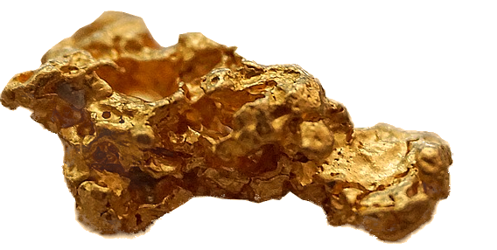
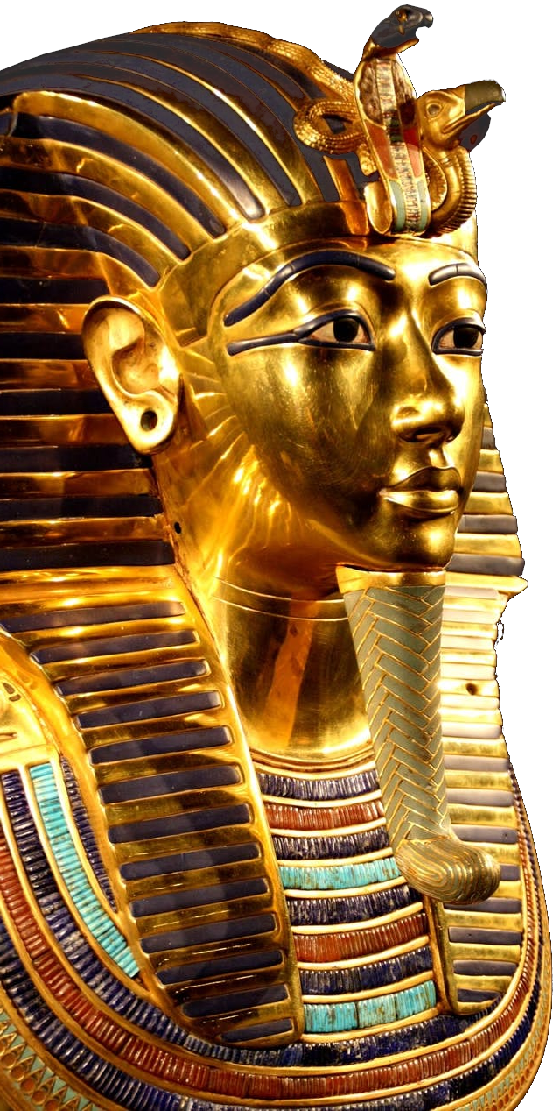
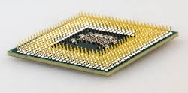
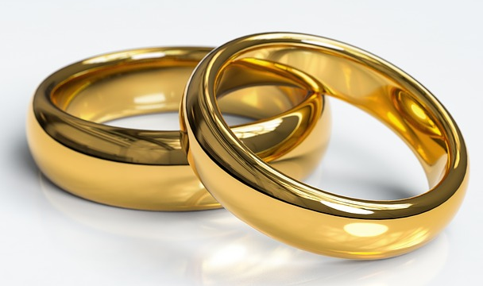
Kovine: ZLATO (Au)
Bleščeč, rumeno zelen
Plemenita kovina
Mehko, ne oksidira
Relativno mehek
Karat, enota za čistost (9 karatno zlato vsebuje 9/24 čistega zlata)
Samoroden
Dober električni in toplotni prevodnik
Uporaba: nakit, elektronika, površinsko zaščito, finančna naložba

Slide 11
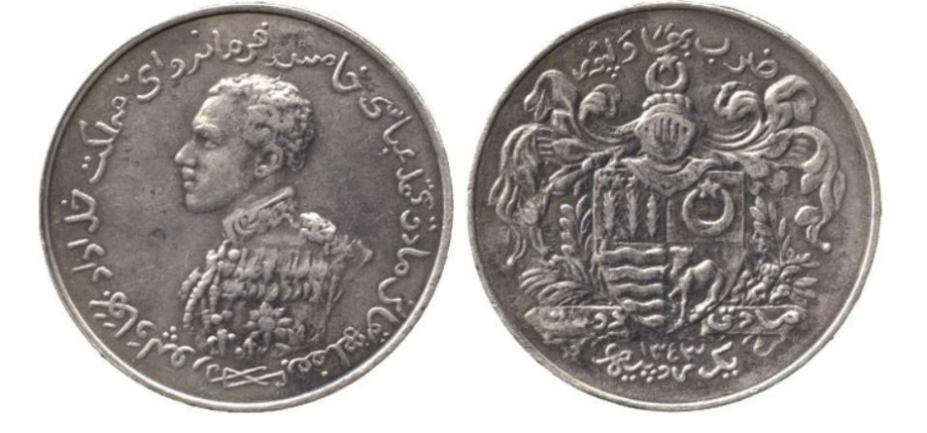
Kovine: SREBRO (Ag)
Bleščeče bel
Plemenita kovina
Na zraku sčasoma potemni
Odličen prevodnik električnega toka in toplote
Samorodno
Uporaba: nakit, jedilni pribor (dražji), kemijska oprema, tiskana vezja, vakumske cevi, finančna naložba

Slide 12
Kovine: PLATINA (Pt)
Srebrno siva
Plemenita kovina
Odporna proti koroziji
Samorodna
Velika trdnost
Obstojnost pri visoki temperaturi
Uporaba: nakit, medicinska in merilna oprema, finančna naložba

Slide 13
Kovine: TITAN (Ti)
Kemični element (Ti)
Lahka, trdna, belo-metalna, svetlikava kovina
Odporen na korozijo
Okvir očal (dražji)
Smuči (dražje) lahko vsebujejo tanko plast titana

Slide 14
Kovine: SVINEC (Pb)
Mehak
Krhek
Strupen (še posebej v obliki pare)
Modrikasto bele barve
Najmehkejša težka kovina, lahko se zvija, reže z nožem ali valja v tanke plošče
Uporaba: akumulatorji, strelivo, povezava kablov, keramiki, v preteklosti za vodovode, zaščita pred sevanjem
Svinčeni vodovod iz časa rimljanov

Slide 15
Kovine: KOSITER (Sn)
Srebrnkasto svetleč siv
Na zraku ne oksidira zlahka in se upira koroziji
Dovolj mehek da ga lahko režemo
V zlitini z bakrom tvori bron
Uporaba: zaščitna prevleka drugih kovin, za preprečevanje korozije
Konzerva iz čistega kositra

Slide 16
Kovine: CINK (Zn)
Modrikasto bel
Krhek, nizko tališče, obstojen na zraku
Uporaba: pločevina za baterije, za zaščito jekla s cinkanjem, za belo barvo

Slide 17
Kovine: NIKELJ (Ni)
Srebrnkasto bela lesketajoča se kovina
Na zraku in v vodi zelo počasi oksidira, tudi pri visokih temperaturah
Nekateri ljudje so alergični na nikelj
Uporaba: nerjaveče jeklo, baterije, magneti
Magneti
Nemški kovanci iz čistega niklja
A nickle
Zlitina jekla in niklja

Slide 18
Kovine: Živo srebro (Hg)
Modrikasto bel
Pri standardni temperaturi in tlaku v tekočem agregatnem stanju
Krhek, nizko tališče, obstojen na zraku
Strupen
Uporaba: pločevina za baterije, za zaščito jekla, včasih se je uporabljal za termometre

Slide 19
Kovine: VOLFRAM, tudi tungsten (W)
Srebrnobela kovina
Zelo visoko tališče in vrelišče
Visoka gostota
Je krhek
Uporaba: žarilne nitke v žarnicah

Slide 20
Kovine: ZLITINE ali LEGURE (osnovni kovini je dodana še ena kovina)
BRON Zlitina bakra in (običajno) kositra Razmerje 9:1 (npr. 9 kg bakra, 1 kg kositra)
MED Zlitina bakra in cinka (običajno nad 65 % bakra)
CIN Zlitina bakra, kositra, svinca, včasih antimona, Uporablja se za spajkanje

Slide 21
Kovine: BRON – VAŠKA SITULA
Gre za najstarejši staroslovenski (venetski) simbol iz obdobja na prehodu iz 6. v 5. stoletje pred našim štetjem.

